Slide 1
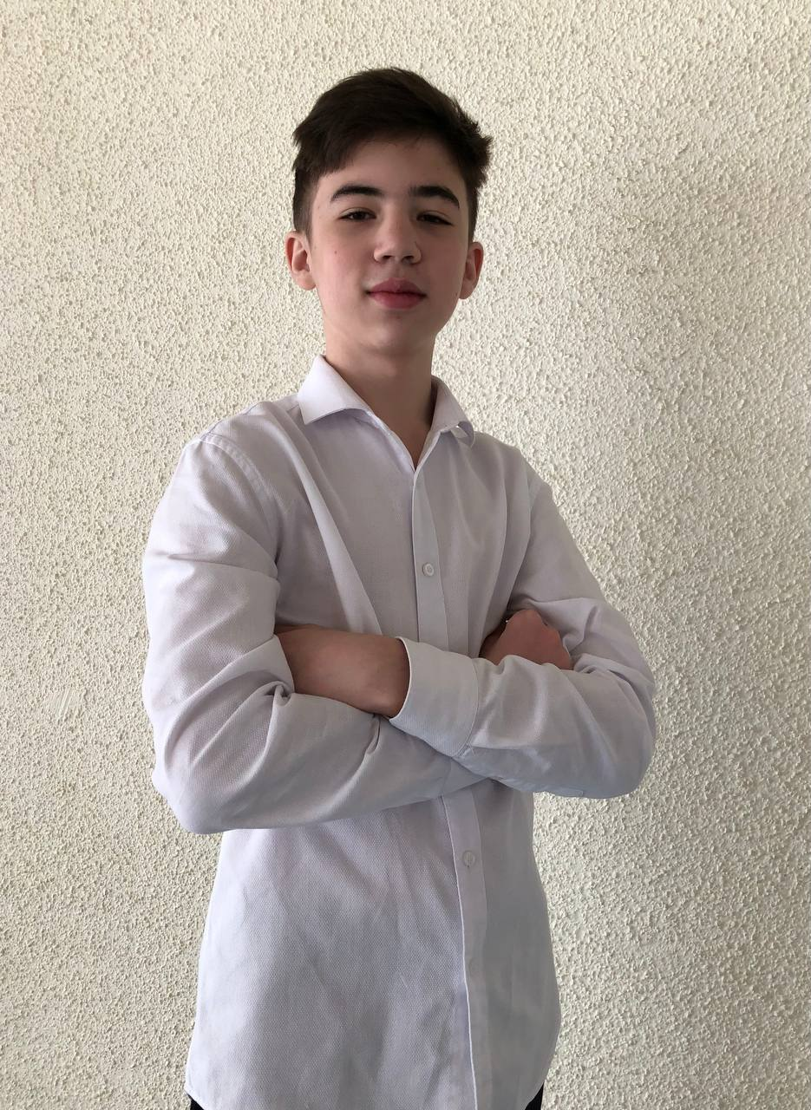
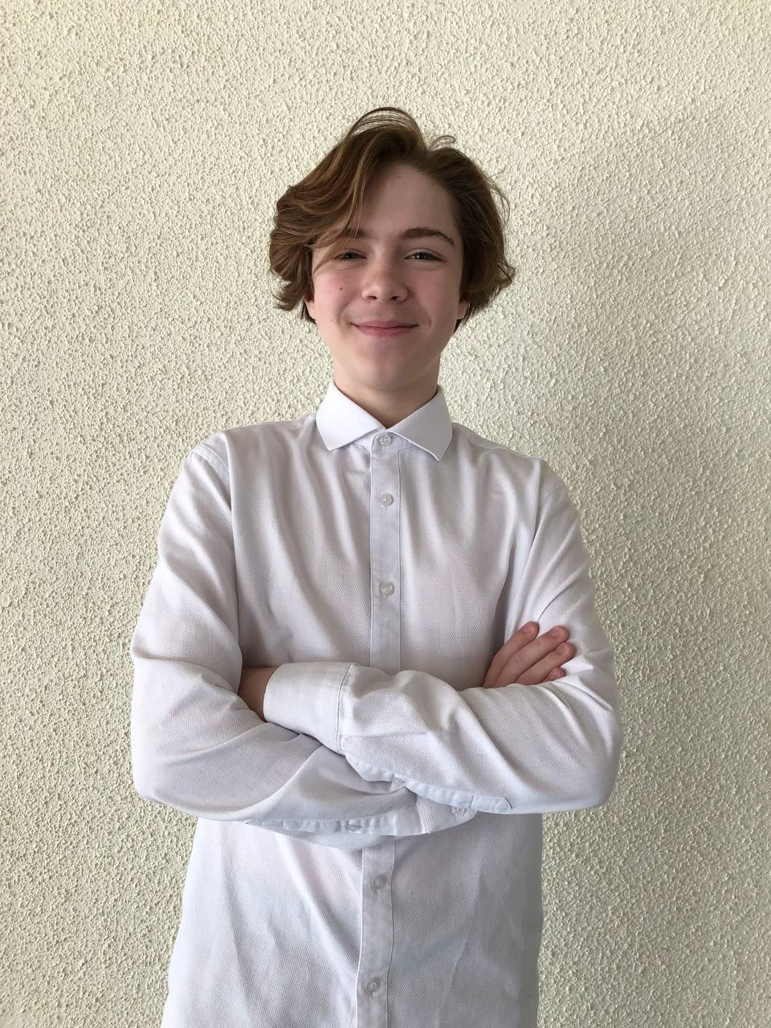
Умная насадка на туристическое кресло
Министерство образования и науки УР
Управление образования Администрации города Ижевска
Муниципальное бюджетное образовательное учреждение
дополнительного образования «Дворец детского (юношеского) творчества»
Наша команда
Авторы:
обучающиеся МБОУ ДО ДД(Ю)Т
Тарасов Демьян
Ситников Никита
Руководители:
Азиатцева Алена Вениаминовна,
Орлов Никита Александрович
Чернов Павел Михайлович,
педагоги дополнительного образования

Slide 2
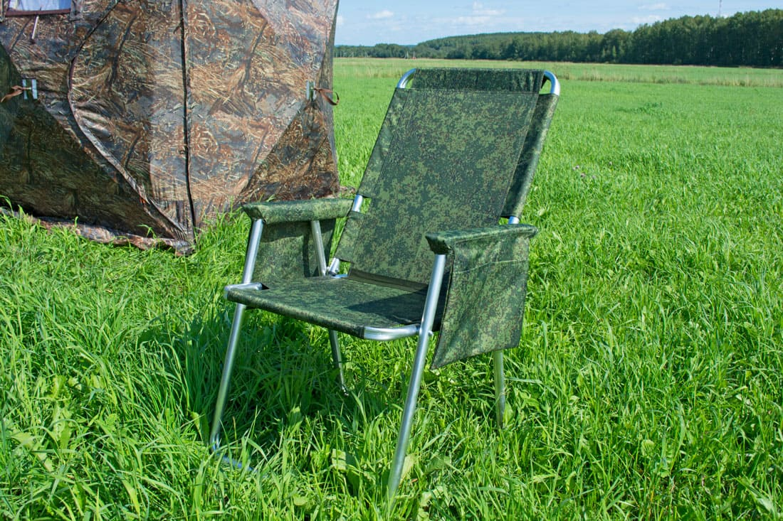
Проблема
Неудобная сидушка и спинка.
Жарко в тёплые солнечные дни.
Можно промокнуть в дождь.
Можно замёрзнуть в холодные дни.

Slide 3
Цель
Создание автономной умной насадки на туристический стул, которая максимально расширит и улучшит функционал обычных туристических стульев.

Slide 4
Задачи
Проанализировать литературу , интернет источники и посоветоваться со специалистами.
Найти аналоги и выявить их достоинства и недостатки.
Продумать функции и возможности будущего проекта.
Создать работоспособную насадку на туристический стул, обеспечивающую удобное времяпрепровождение на природе.
Разработать программу, протестировать и отладить её.
Разработать и протестировать приложение для работы с насадкой

Slide 5
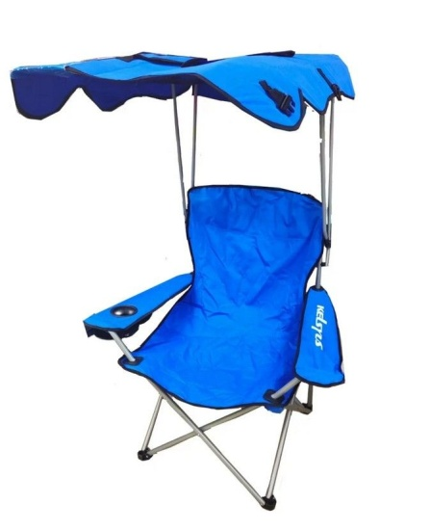
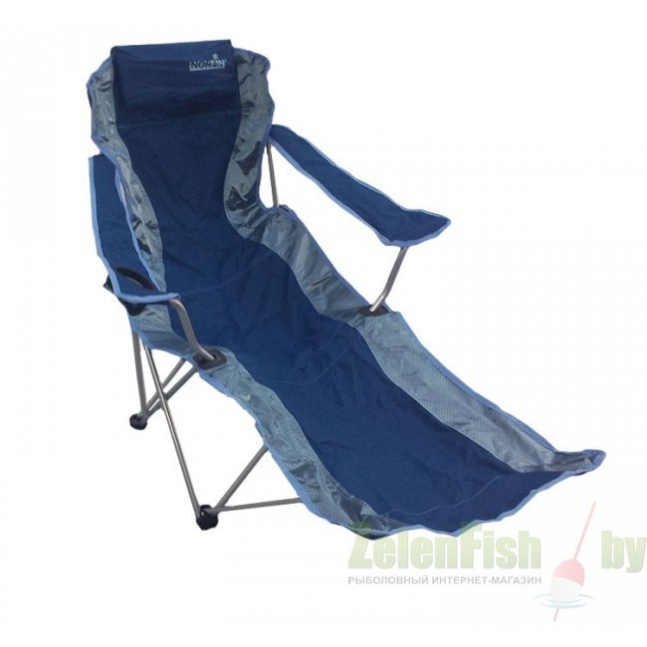
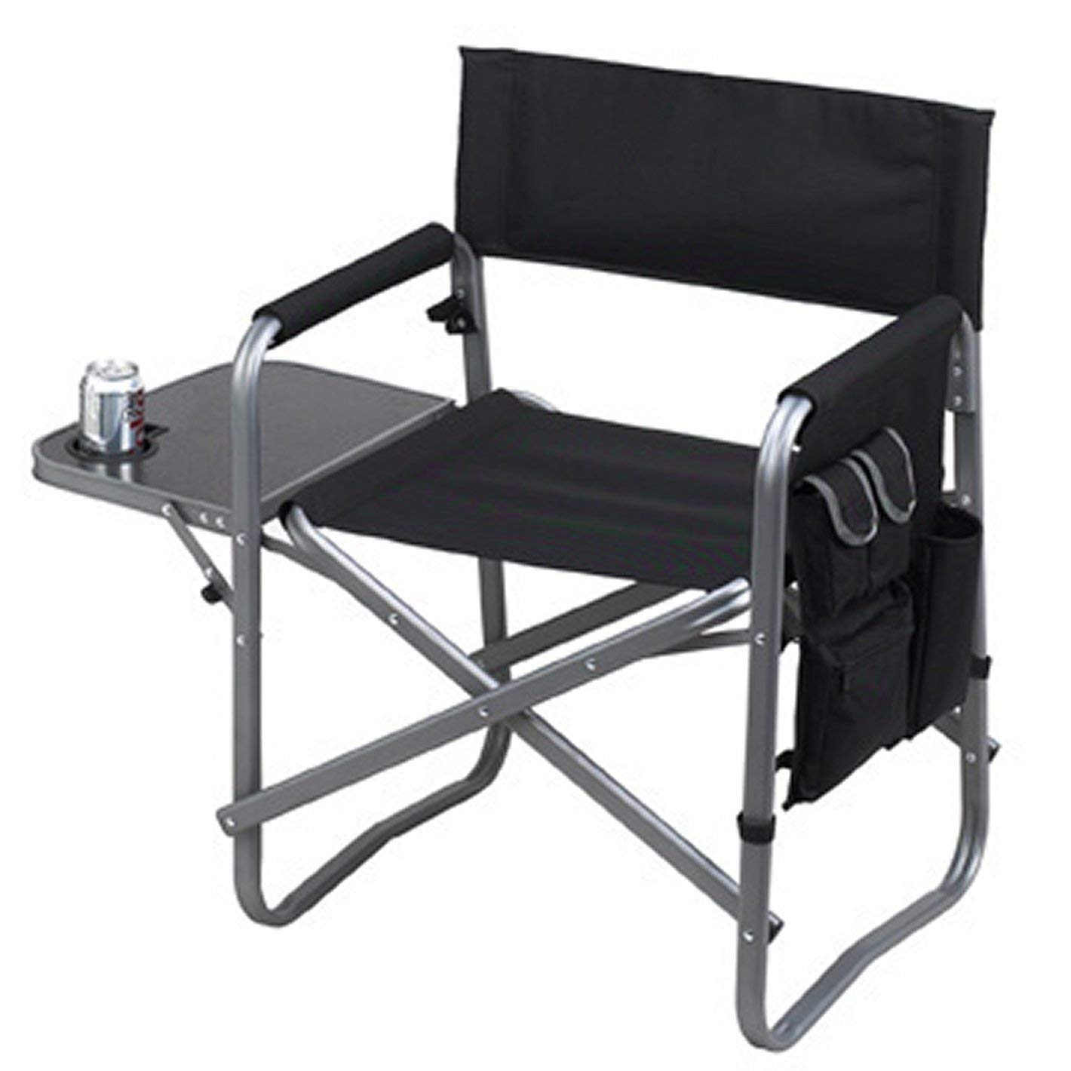

Аналоги
Имеется подножка и подлокотники, для удобного времяпрепровождения
Имеется навес для защиты от солнца и подлокотники.
Наличие столика, для еды или напитков

Slide 6
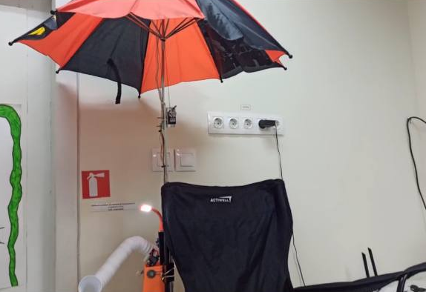
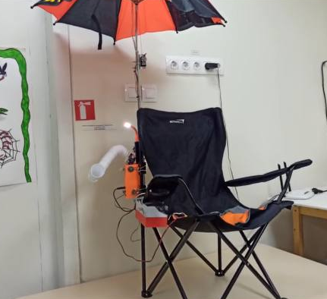
Умная насадка на туристический стул

Slide 7
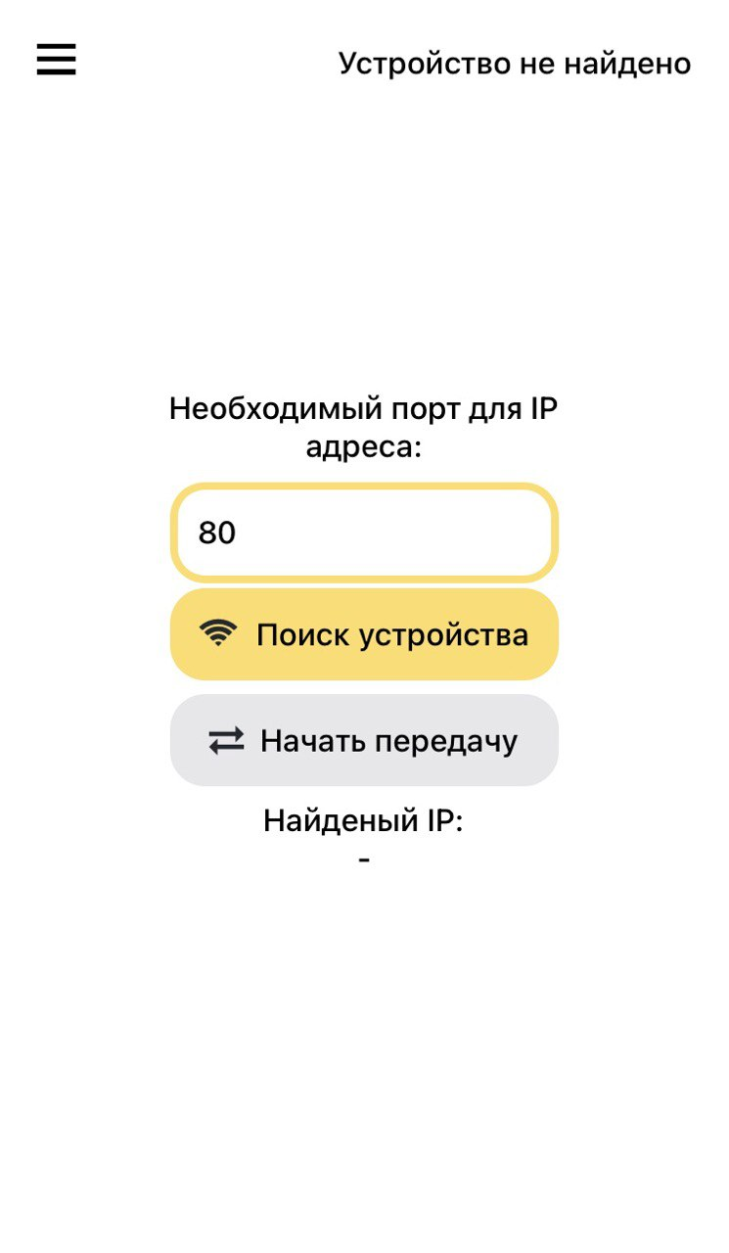
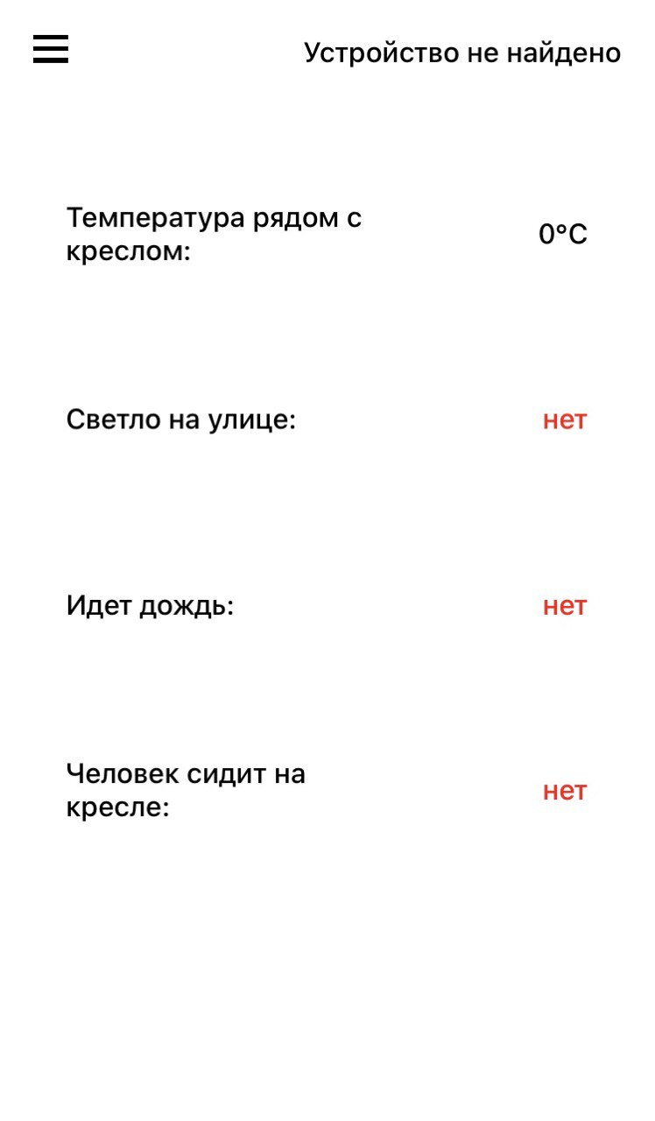
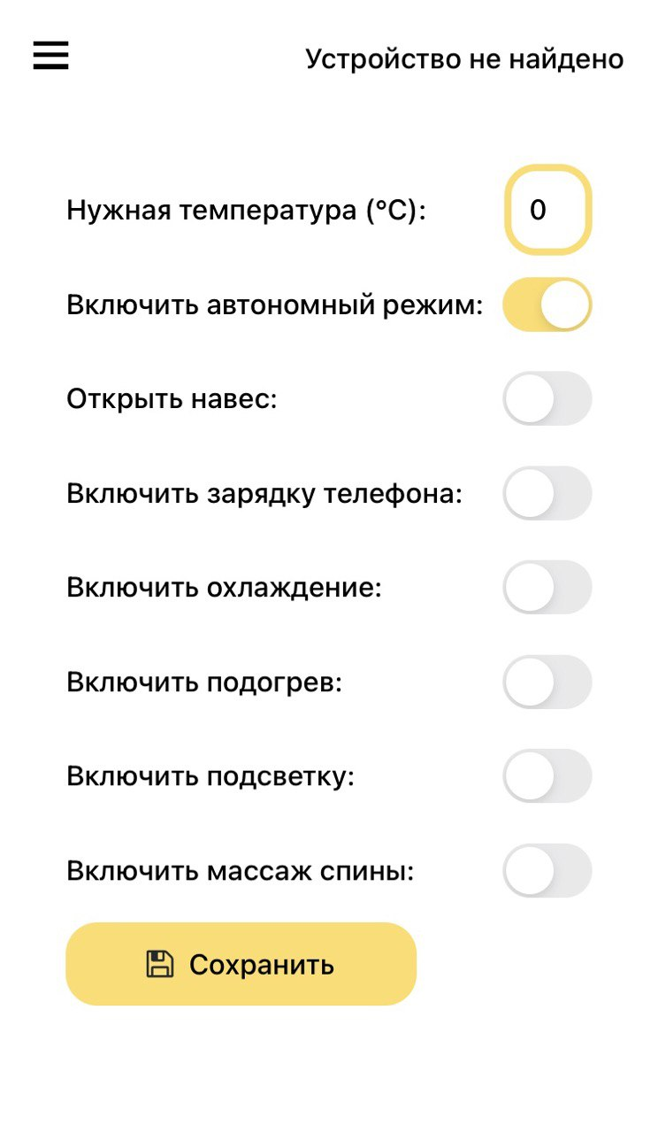
Мобильное приложение
Подключение к насадке
Просмотор показаний датчиков
Управление насадкой

Slide 8
Затраты
Название | Количество | Общая цена, руб
Плата(Arduino Uno) | 1 | 2940
Источник питания (TETRIX® MAX 12-Volt Rechargeable 3,000 mAh NiMH Battery Pack) | 1 | 5770
WI-FI (Troyka модуль) | 1 | 1070
Breadboard Half | 1 | 390
Датчики | 6 | 610
Исполнительные элементы | 21 | 8520
Прочие расходы | 5 | 4005
Всего |  | 23305

Slide 9
Самоанализ
Созданный проект:
Умная насадка на туристический стул с обширным функционалом.
Приложение, для работы с насадкой
Идеи для дальнейшего развития проекта:
В будущем мы планируем добавить GPS-модуль, встроить солнечные панели и оптимизировать процесс присоединения насадки.

Slide 10
Спасибо за внимание

